Slide 1

TAREA 1 · DEEP LEARNING · 2026-2
¿Cuándo es necesaria una red profunda?
Baseline clásico, DNN, AutoML, Neural Architecture Search y datos sintéticos aplicados a la detección de intrusiones de red
CIC-IDS2017 · 2.830.743 filas · 78 columnas
EQUIPO
Alex Marambio · Diego Pérez · Aarón Pozas
Escuela de Informática y Telecomunicaciones — Facultad de Ingeniería y Ciencias, UDP

Slide 2
AGENDA
Tres partes, una misma pregunta
01
02
03
Baseline + DNN
AutoML + NAS
Datos sintéticos
Modelos clásicos, límites del enfoque lineal y diseño justificado de una red profunda.
Búsqueda automática de un modelo simple y de la arquitectura óptima de la DNN.
Generación con TVAE, evaluación de fidelidad y su efecto al aumentar el entrenamiento.
Dataset: CIC-IDS2017
02

Slide 3
CONTEXTO DE LA TAREA
¿Cuándo se justifica pagar el costo de una DNN?
El enunciado pide construir evidencia empírica, no solo intuición, para responder si una red profunda es necesaria frente a alternativas más simples, y si el diseño manual aporta algo que AutoML/NAS no logran por sí solos.
DATASET ELEGIDO
CIC-IDS2017
Tráfico de red etiquetado (benigno + 14 tipos de ataque), pensado para clasificación multiclase de intrusiones.
2.830.743
?
¿Los modelos clásicos ya alcanzan el techo del problema, o hay evidencia de relaciones no lineales que los limitan?
78
filas
?
¿Una arquitectura optimizada automáticamente (NAS) supera al diseño manual con un costo comparable?
15
columnas / features
?
¿Generar datos sintéticos para las clases minoritarias mejora la generalización sin distorsionar la distribución real?
clases (1 benigna + 14 ataques)
03

Slide 4
PARTE 1 · 1.1 CONSTRUCCIÓN DEL DATASET
Carga y limpieza de CIC-IDS2017
1
Consolidación
2
Corrección de columnas
8 archivos CSV (uno por día de captura) se procesan por separado para no cargar ~2.8M filas en memoria de una vez.
“Fwd Header Length” venía duplicada en el header; se elimina la copia generada por pandas.
3
Normalización de etiquetas
4
Tasas indefinidas
Las clases “Web Attack ...” traían un carácter corrupto (mojibake) en vez de un guion; se normalizan.
“Flow Bytes/s” y “Flow Packets/s” quedan en Infinity/NaN cuando la duración del flujo es ~0; se definen como 0.
En modo desarrollo rápido (fast_dev_run) se sub-muestrea por archivo y clase preservando siempre las clases minoritarias completas, el pipeline se valida end-to-end antes de correr sobre el dataset completo en Colab. Esto principalmente para ahorrarnos tiempo
04

Slide 5
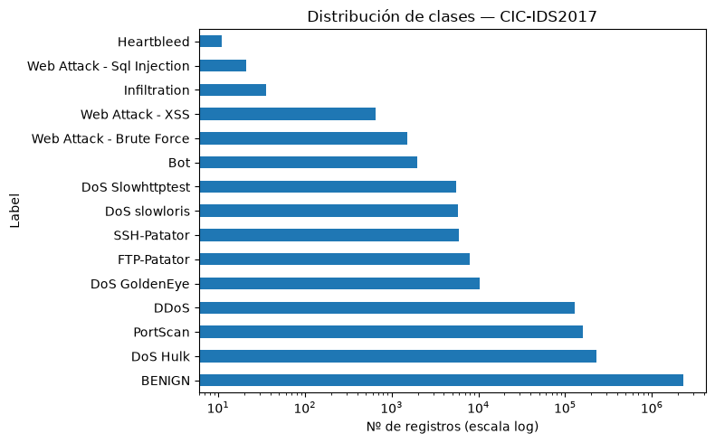
PARTE 1 · 1.1 CONSTRUCCIÓN DEL DATASET
Un desbalance extremo entre clases
SPLIT ESTRATIFICADO
1.981.517 / 424.613 / 424.613
train / val / test
Heartbleed tiene solo 11 filas en todo el dataset: un split aleatorio estándar puede dejar 0 muestras en validación o test.
Se usa un split que garantiza ≥1 muestra por split cuando la clase tiene 3+ filas; con menos, todas las filas van a train (no es posible evaluar de forma confiable) y se deja constancia con un warning.
05

Slide 6
PARTE 1 · 1.2 BASELINE CLÁSICO
Dos modelos clásicos como línea base
Regresión Logística
SVM (kernel RBF)
class_weight="balanced" · entrenada sobre todo el train (1.98M filas)
O(n²)-O(n³): inviable en el dataset completo → submuestra de 4.000 filas
0.4156
0.3612
1.981.517 filas de train
4.000 filas de train
macro-F1
macro-F1
¿Por qué RBF y no un SVM lineal?
¿Por qué macro-F1 y no accuracy?
El objetivo es evidenciar relaciones no lineales; un kernel lineal las ocultaría por diseño.
Con este desbalance, predecir casi siempre BENIGN da accuracy alta pero es inútil para detectar ataques raros.
06

Slide 7
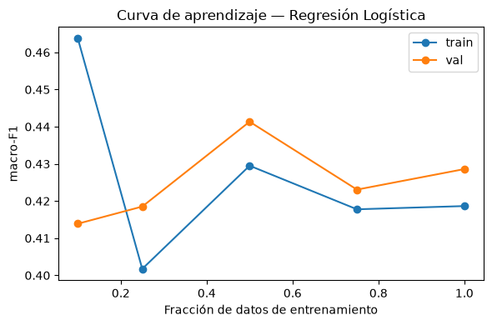
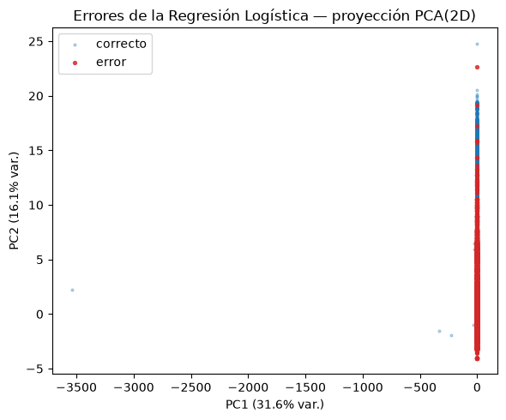
PARTE 1 · 1.2 LIMITACIONES DEL BASELINE
Tres piezas de evidencia experimental
Gradient Boosting vs. LR (misma submuestra)
0.60
macro-F1 del GBM vs. 0.416 de la Regresión Logística
Δ = +0.185
evidencia de no linealidad
Curva de aprendizaje (izq.): el gap train/val no se cierra al agregar más datos → el límite es la capacidad del modelo lineal, no la falta de datos. Errores en PCA 2D (centro): los errores de la Regresión Logística se concentran densamente, sin separarse linealmente en el espacio proyectado.
07

Slide 8
PARTE 1 · 1.3 DISEÑO DE LA DNN
Cada decisión de diseño responde a la evidencia previa
MLP no lineal (ReLU)
El GBM superó claramente a la Regresión Logística con los mismos datos → hay interacciones que un modelo lineal no representa.
BatchNorm + Dropout
Features en escalas muy distintas (duraciones, bytes, conteos) y clases con pocas muestras: BatchNorm estabiliza, Dropout reduce sobreajuste.
Loss ponderada por clase
Mismo problema de desbalance extremo que en el baseline (class_weight vía compute_class_weight).
Early stopping sobre macro-F1 de validación
Evita sobreajuste y acota el costo de entrenamiento, relevante para la comparación de costos en la Parte 2.
08

Slide 9
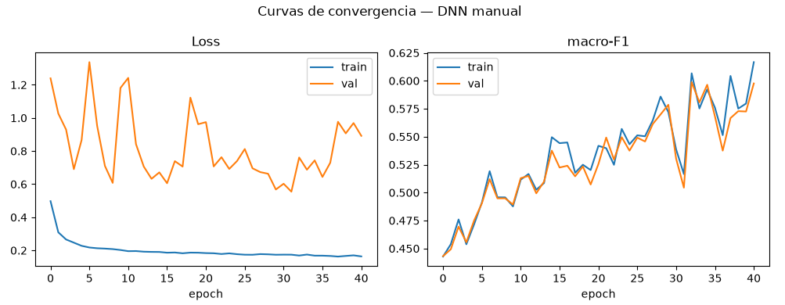
PARTE 1 · 1.4 ENTRENAMIENTO Y CONVERGENCIA
Curvas de convergencia de la DNN manual
DNN MANUAL — TEST
0.604
macro-F1
Parámetros
21.263
Épocas corridas
41 (early stop)
Balanced accuracy
0.849
Mejor val macro-F1
0.599
Análisis: el train_loss baja de forma estable mientras el val_loss oscila con picos marcados, señal de que algunas clases raras generan gradientes ruidosos entre epochs. Aun así el macro-F1 de validación mejora de forma sostenida y el early stopping corta el entrenamiento en el mejor punto (epoch 41), evitando sobreajuste.
09

Slide 10
PARTE 1 · RESUMEN
Baseline vs. DNN: primer corte de resultados
Modelo
macro-F1 (test)
Parámetros / reglas
Tiempo entren.
Regresión Logística
0.416
1.155
402.8 s
SVM (RBF)
0.361
4.000
1.2 s
DNN manual
0.604
21.263
—
La DNN mejora el macro-F1 en +0.19 sobre la Regresión Logística, con 21.263 parámetros, evidencia de que la no linealidad ayuda, pero el costo de entrenamiento y la complejidad también suben considerablemente.
La comparación completa (incluyendo AutoML y NAS) se arma en la Parte 2, reutilizando estos mismos artefactos.
10

Slide 11
PARTE 2 · 2.1 AUTOML
Búsqueda automática de una técnica simple (FLAML)
Se restringe estimator_list a técnicas de baja complejidad, regresión logística regularizada, k-NN, un árbol “extra” y se desactiva el ensamblado, entonces el enunciado pide una técnica de baja complejidad, no un stack de varios modelos. La métrica de selección es macro-F1, evaluada con el mismo split de validación que la DNN.
MODELO ELEGIDO
Extra Trees
n_estimators=4 · max_leaves=259 · criterion=entropy
macro-F1 (test)
0.885
✓
Espacio restringido: LR regularizada · k-NN · Extra Trees
Balanced accuracy
0.892
✓
Ensamblado: Desactivado (ensemble=False)
Tiempo de entrenamiento
29.9 s
✓
Métrica de selección: macro-F1, mismo split de validación
11

Slide 12
PARTE 2 · 2.2 NEURAL ARCHITECTURE SEARCH
Optuna optimiza la arquitectura de la DNN manual
Optuna busca sobre el mismo espacio de arquitectura de la DNN de la Parte 1, número de capas, unidades por capa, dropout, learning rate. Cada trial entrena una versión corta para explorar rápido, la mejor configuración se reentrena luego con el presupuesto completo y el mismo criterio de early stopping.
DNN + NAS — TEST
0.765
macro-F1
Parámetros
6.095 (−71% vs. manual)
MEJOR CONFIGURACIÓN ENCONTRADA
Balanced accuracy
0.851
1 capa oculta · 64 unidades · dropout 0.140 · lr 0.00122
Gap val→test
0.0013
8 trials · 55.6 s de búsqueda
Una arquitectura mucho más chica que la manual (1 capa vs. varias, 6.095 vs. 21.263 parámetros) — el espacio de búsqueda favoreció simplicidad.
12

Slide 13
PARTE 2 · 2.3 COMPARACIÓN CRÍTICA
Cuatro soluciones, un mismo problema
Modelo
macro-F1
Parámetros/reglas
Tiempo (s)
Gap val→test
Regresión Logística
0.416
1.155
402.8
—
SVM (RBF)
0.361
4.000
1.2
—
DNN manual
0.604
21.263
—
0.0113
AutoML — Extra Trees
0.885
—
29.9
—
DNN + NAS
0.765
6.095
8.9
0.0013
Discusión crítica
¿Se justifica la DNN? El AutoML de baja complejidad (Extra Trees) supera a la DNN manual y a la DNN+NAS en macro-F1 con menor costo en esta corrida rápida, la capacidad extra de una red profunda no se traduce en mejor desempeño estadístico. ¿Aportó el diseño manual? Sí frente al NAS: NAS logra +0.16 sobre la DNN manual con 71% menos parámetros, mostrando que el diseño manual dejó margen de mejora arquitectónica, aunque ninguna DNN alcanza al AutoML de árboles en esta configuración.
13

Slide 14
PARTE 2 · NOTA SOBRE COSTO COMPUTACIONAL
Ojo con el k-NN: el costo se paga en inferencia
Un k-NN “entrena” de forma instantánea, pero su costo de inferencia crece con el tamaño del train, porque compara contra todo el dataset en cada predicción.
~19K
filas de train en la corrida rápida de validación del pipeline
En la corrida rápida (~19K filas de train) un k-NN puede ganar en macro-F1, pero eso no necesariamente se sostiene sobre el dataset completo (~2M+ filas): ahí el costo de inferencia por muestra sería órdenes de magnitud mayor que el de la DNN o el AutoML basado en árboles.
~2M+
filas de train esperadas en la corrida completa sobre CIC-IDS2017
Punto central para la discusión de costo computacional que pide el enunciado: la métrica de desempeño sola no basta para decidir qué modelo llevar a producción.
14

Slide 15
PARTE 3 · 3.1 GENERACIÓN DE DATOS SINTÉTICOS
TVAE para reproducir la distribución conjunta
¿Por qué TVAE? Autoencoder variacional para datos tabulares: más rápido de entrenar que un GAN condicional (CTGAN) manteniendo buena fidelidad de la distribución conjunta un balance razonable dado el plazo de entrega.
¿Por qué sobre-muestrear clases raras al ajustar? Si el TVAE se ajusta sobre la distribución real (BENIGN ≈ 62%, Heartbleed ≈ 0.05%), aprende esa misma proporción y casi nunca genera las clases raras justo lo que se necesita para el aumento. La muestra de ajuste toma hasta un tope de filas por clase, con reemplazo para las clases más chicas, así el generador ve todas las clases con frecuencia comparable.
4.500 × 78
85.4 s
3.000
muestra de ajuste balanceada por clase
tiempo de entrenamiento del TVAE
filas del pool sintético inicial
15

Slide 16
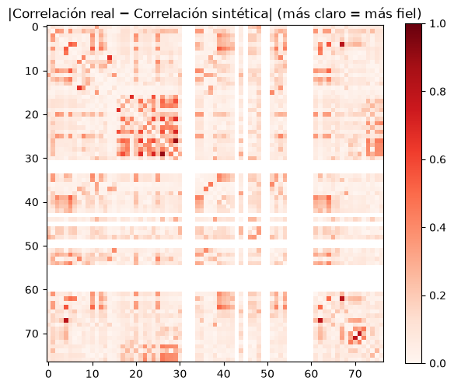
PARTE 3 · 3.2 EVALUACIÓN DE FIDELIDAD
¿Los datos sintéticos preservan la señal real?
1
Métricas SDV
Score global de calidad: 0.810 / 1.0 (Column Shapes + Column Pair Trends)
2
Comparación visual
Distribuciones marginales y matriz de diferencia de correlación (izquierda): diferencia media absoluta de 0.106
3
TSTR (Train on Synthetic, Test on Real)
macro-F1 entrenando solo con sintéticos: 0.368 vs. 0.713 entrenando con datos reales
Lectura conjunta: la fidelidad estadística global es razonable (0.81), pero el gap TSTR (0.368 vs. 0.713) muestra que los datos sintéticos por sí solos no reemplazan a los reales son un complemento para reforzar clases minoritarias, no un sustituto del dataset real.
16

Slide 17
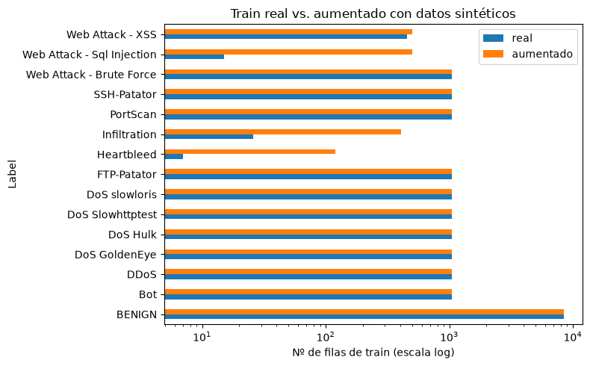
PARTE 3 · 3.3 AUMENTO DEL CONJUNTO DE ENTRENAMIENTO
Sintético solo en train — val/test quedan intactos
REGLA DE ORO
val_df y test_df no se tocan en ningún momento.
Train original
19.404 filas
Train aumentado
20.425 filas
Filas sintéticas agregadas
1.021 (4 rondas)
Cada clase se completa hasta un mínimo objetivo de filas (reales + sintéticas). Si el pool no alcanza, se generan rondas adicionales antes de darse por vencido.
Advertencia real: Infiltration e Heartbleed no llegaron al tope pedido el pool sintético disponible fue insuficiente para esas clases.
17

Slide 18
PARTE 3 · 3.4 COMPARACIÓN FINAL
¿El aumento sintético mejora el desempeño?
Modelo
macro-F1 (real)
macro-F1 (aumentado)
Δ
DNN manual
0.604
0.777
+0.173
AutoML
0.885
0.906
+0.021
DNN + NAS
0.765
0.799
+0.035
Lectura: la DNN manual es la más beneficiada (+0.173) porque parte de un desempeño más bajo y tiene capacidad para aprovechar las filas adicionales de clases raras; AutoML y NAS, que ya rendían alto, ganan menos en términos relativos. Ningún modelo empeora al aumentar el train con datos sintéticos.
AutoML sobre train aumentado eligió k-NN (n_neighbors=1) recordar la advertencia de costo de inferencia de la diapositiva anterior antes de recomendarlo para producción.
18

Slide 19
VISIÓN CONSOLIDADA
Las ocho soluciones, una sola tabla
Modelo
macro-F1
Params/reglas
Tiempo (s)
Regresión Logística
0.416
1.155
402.8
SVM (RBF)
0.361
4.000
1.2
DNN manual
0.604
21.263
—
AutoML — Extra Trees
0.885
—
29.9
DNN + NAS
0.765
6.095
8.9
DNN manual (aumentado)
0.777
21.263
—
AutoML (aumentado) — k-NN
0.906
—
38.0
DNN + NAS (aumentado)
0.799
6.095
11.1
Mejor macro-F1 global: AutoML (k-NN) sobre train aumentado con la salvedad de costo de inferencia ya discutida.
19

Slide 20
CONCLUSIONES
¿Cuándo es necesaria una red profunda?
1
2
3
No siempre
El diseño manual sí importa frente a NAS
Los datos sintéticos ayudan, no reemplazan
Para CIC-IDS2017, un AutoML de baja complejidad (árboles) igualó o superó a la DNN diseñada manualmente y a la DNN+NAS en macro-F1, con menor costo de entrenamiento.
NAS mejoró la DNN manual en +0.16 macro-F1 usando 71% menos parámetros: el diseño manual dejó margen de mejora arquitectónica real.
Fidelidad SDV de 0.81 pero TSTR bajo (0.368 vs 0.713): útiles para aumentar clases raras en el train, no como sustituto del dataset real.
En síntesis: el uso de una DNN se justifica más por flexibilidad futura (integrar nuevas features, escalar a más datos) que por una ventaja estadística demostrada en esta corrida y el proceso de diseño manual sigue aportando valor como punto de partida para NAS.
20

Slide 21
DECLARACIÓN OBLIGATORIA
Uso de herramientas generativas
Se usó un asistente de IA para redactar boilerplate de código:
✓
Lectura y limpieza de los CSV de CIC-IDS2017
✓
Loops de entrenamiento estándar en PyTorch / scikit-learn
✓
Generación de los gráficos de resultados (matplotlib)
El diseño de la arquitectura, la elección de hiperparámetros y el análisis de los resultados fueron hechos y revisados por el equipo.
Conforme al enunciado, el uso de IA generativa para el diseño de soluciones o la elaboración de análisis de resultados está estrictamente prohibido y no fue realizado.
21

Slide 22
Gracias
Código, gráficos y notebook completo disponibles para revisión — Tarea 1, Deep Learning 2026-2
Alex Marambio · Diego Pérez · Aarón Pozas
22

